Slide 1





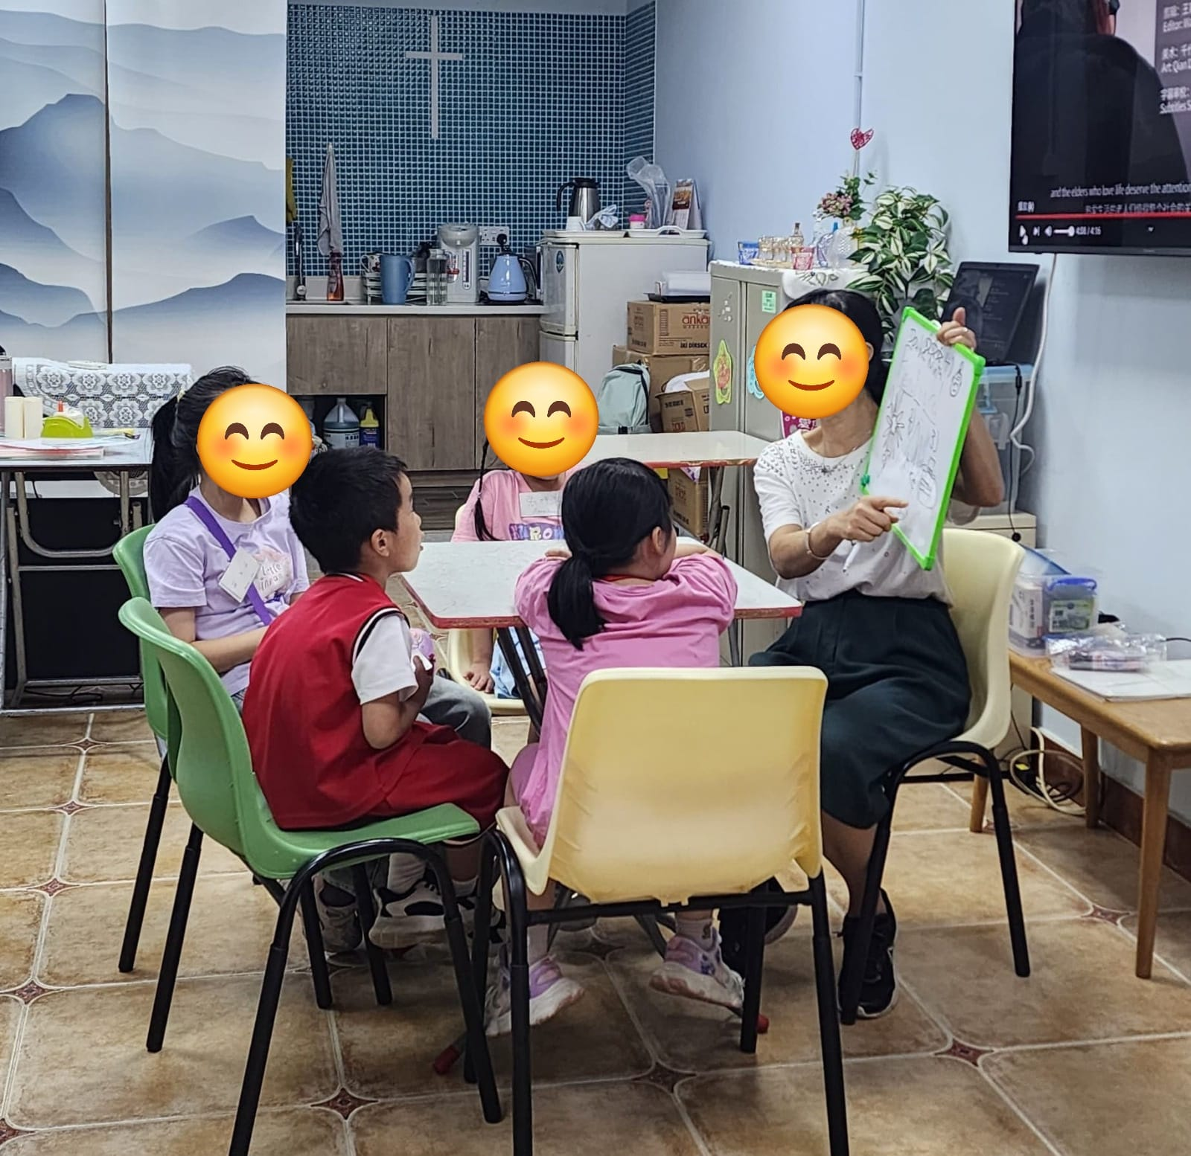
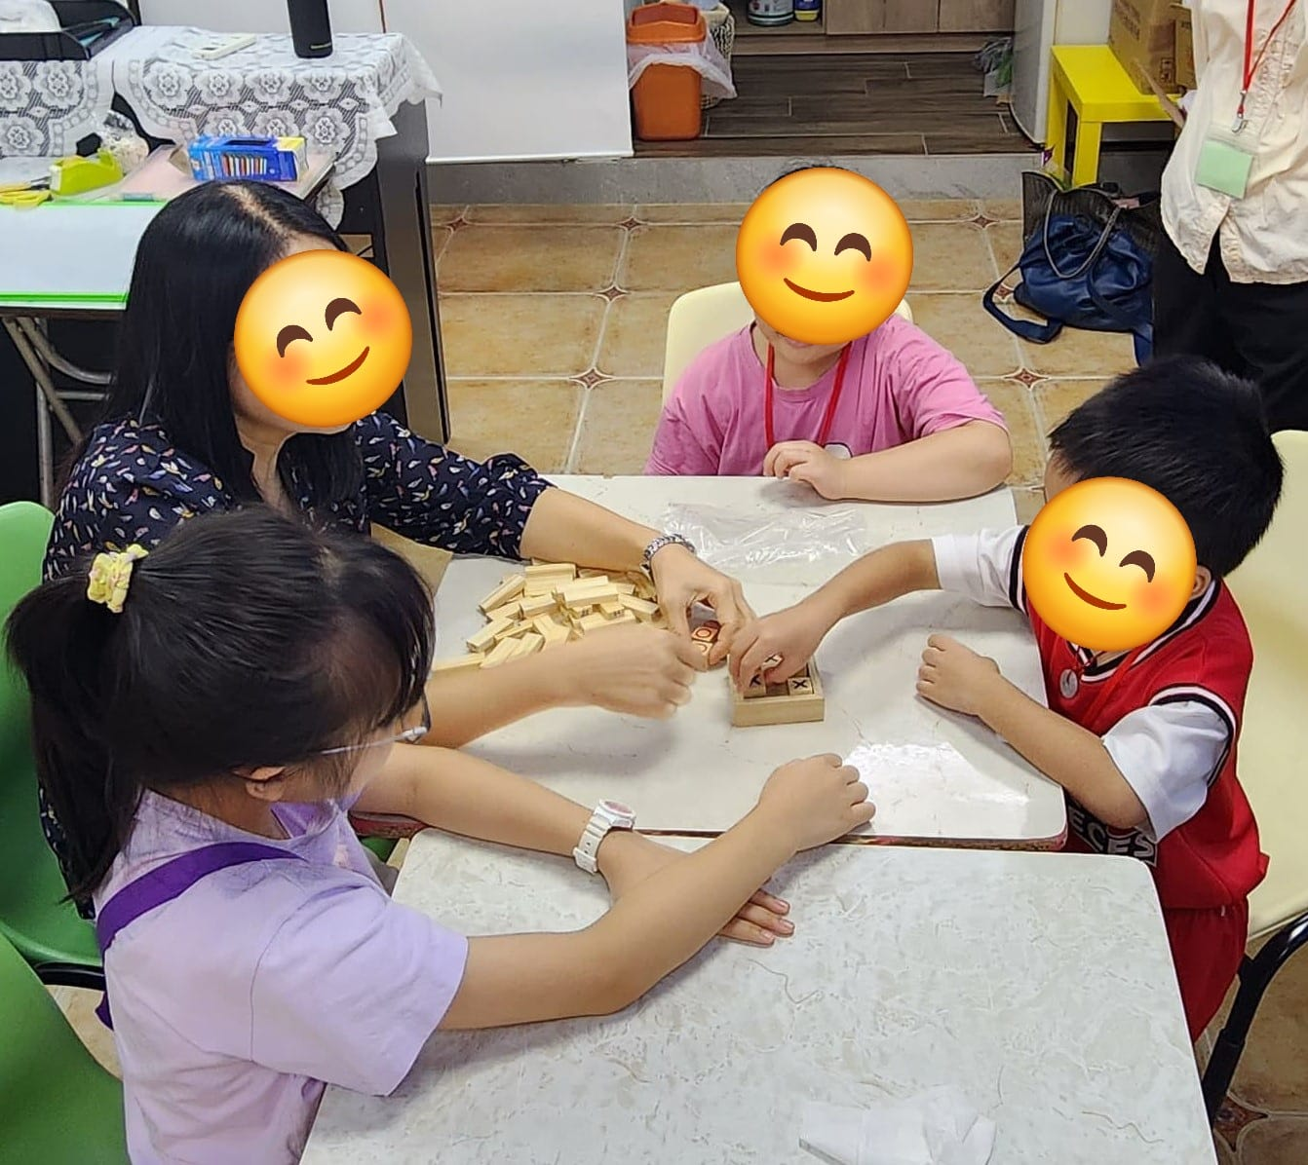


25-26 第一期「英語搖籃」成長班
從少學習英語，鞏固兒童學業基礎
日期： 20/9 -8/11(逢星期六)
時間：下午2:30至4:30 (共8堂)
地點：荔枝角青山道532號偉基大廈地下B舖
(荔枝角地鐵步行5分鐘，麗新商場後面)
對象：就讀小一至小四學生
收費：全期$400
茶點
唱遊杏唱
語境練習
英語對話
桌遊
報名方法：致電或 WhatsApp 9391 0911報名，再預約到中心填表及繳費
恩與美文化基金舉辦

